Slide 1
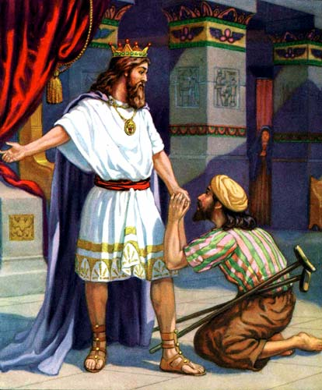
Kuningasten ajan alku

Slide 2
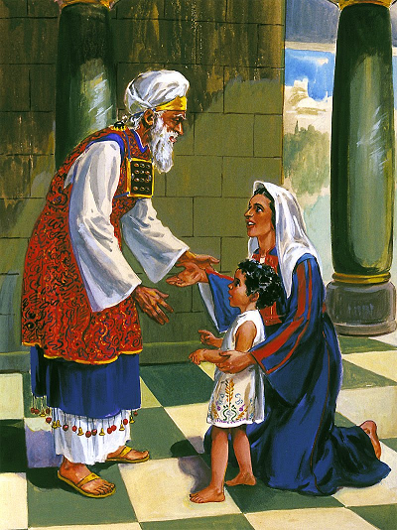
Samuel, kuningasten tekijä
Samuelista tuli nasiiri
(herralle erotettu, vihitty),
koska hänen äitinsä lupasi
poikansa temppelille
ennen syntymää

Slide 3
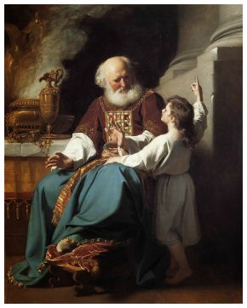

Jumala kutsuu Samuelia
Jumala kutsui Samuelia kolme kertaa yöllä
Samuel sai tehtävän; hänen piti kertoa pappi Eelille, että Jumala on hylännyt hänet ja hänen poikansa

Slide 4
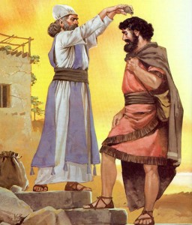
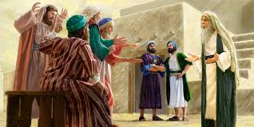
Samuel voitelee Saulin kuninkaaksi
Israelin heimot vaativat Samuelilta kuningasta
Samuel valitsi Saulin

Slide 5
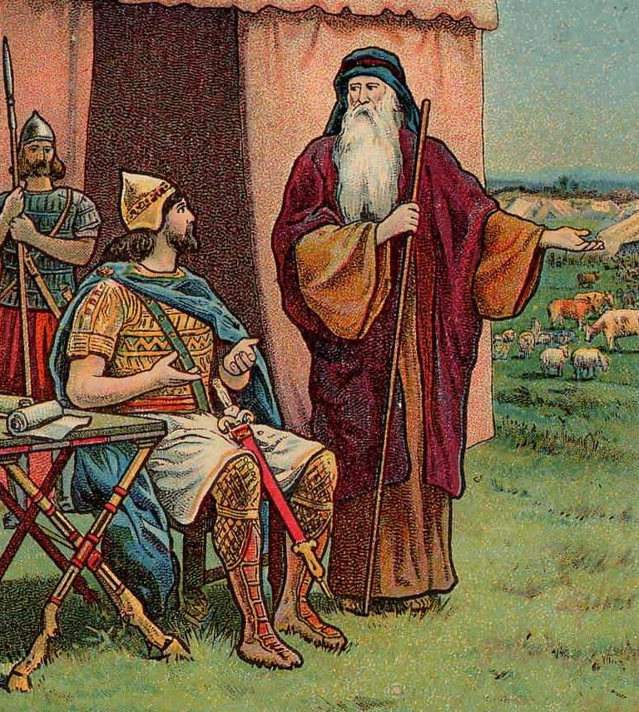
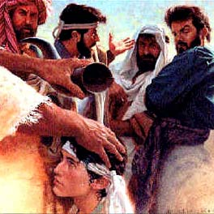
Saul ei totellut Jumalaa, Samuel nuhtelee Saulia
Samuel etsii uutta kuningasta

Slide 6
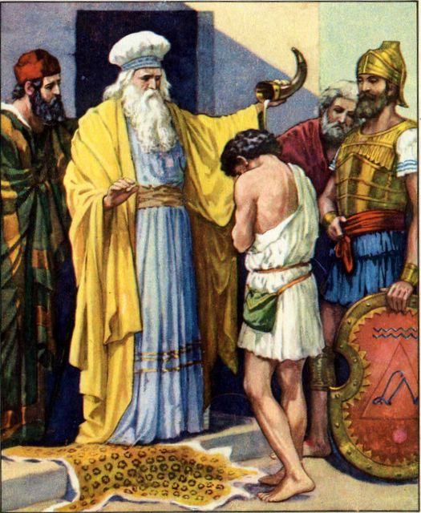
Betlehemissä oli Iisailla kahdeksan poikaa, nuorin oli Daavid, joka oli lammaspaimen.
Daavid voidellaan toiseksi kuninkaaksi.

Slide 7
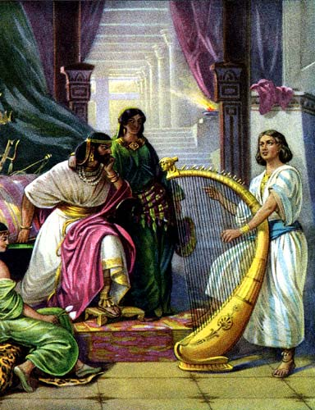
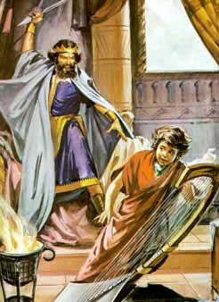
Daavid ja Saul
Daavid soitti Saulille, jotta kuningas rentoutuisi
Saul sai raivonpuuskia aina välillä

Slide 8
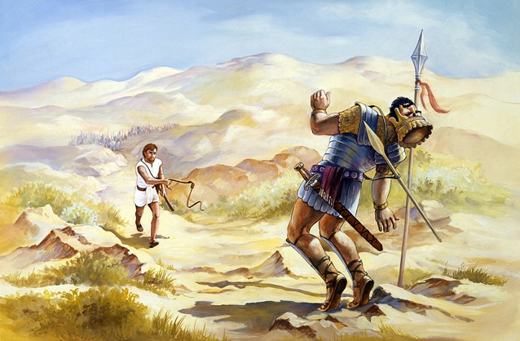
Daavid taisteli Goljatia vastaan lingolla ja kivillä

Slide 9
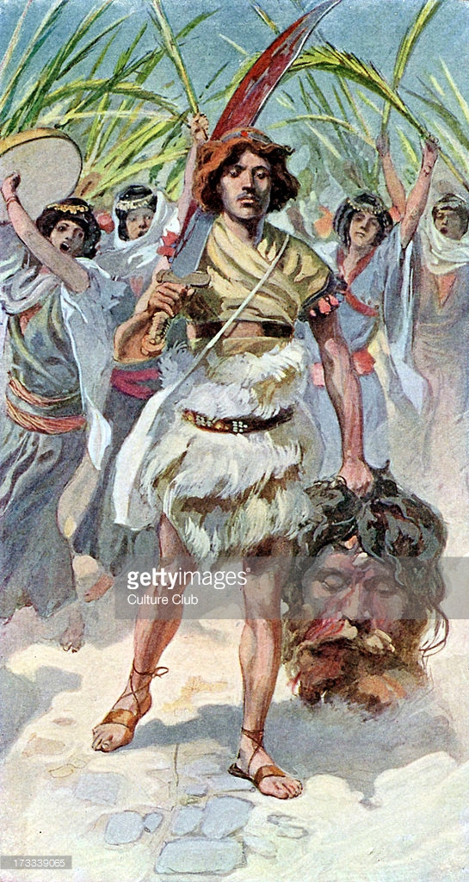
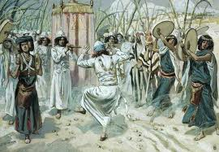
Daavid sai kansan suosion voitosta.

Slide 10
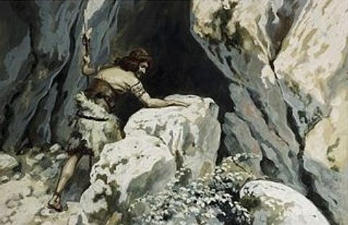
Saulin sotajoukko vainosi Daavidia
Daavid joutui elämään erakkoelämää

Slide 11
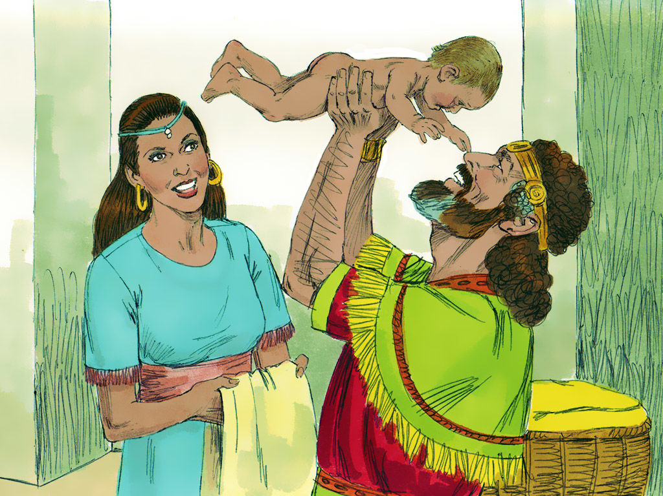
Kuningas Daavid
Daavidilla oli kahdeksan vaimoa.
Jerusalemista tuli pääkaupunki ja uskonnollinen keskus
Daavidin uskotaan
kirjoittaneen psalmeja
Jeesus oli Daavidin
sukua

Slide 12
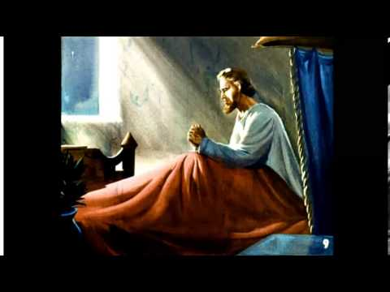
Kuningas Salomo
Salomo pyysi kuninkaaksi tullessaan Jumalalta kuuliaista sydäntä sekä oikean ja väärän tuntemusta
Hän sai sen lisäksi myös rikkautta ja viisautta

Slide 13
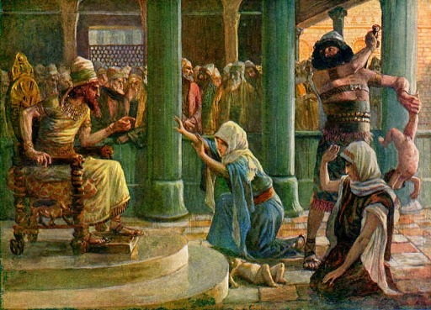
Salomon viisaus
Salomon kirjoittamaksi oletetaan sananlaskujen, Saarnaajan kirjaa, Laulujen laulun kirjaa ja Viisauden kirjaa
Salomonin tuomio

Slide 14
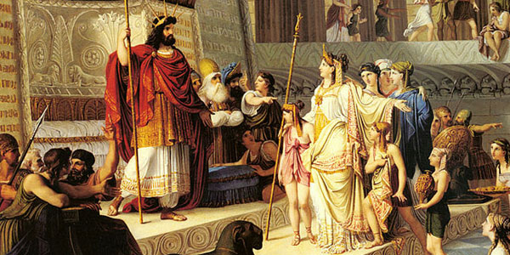
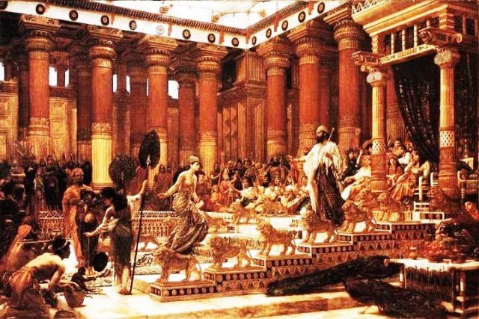
Saban kuningattaren vierailu

Slide 15
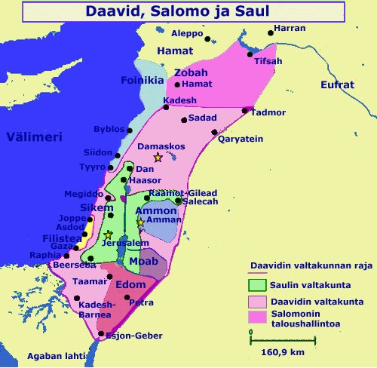
Salomo laajensi Israelin valtakunnan suurimmilleen Egyptistä Syyriaan asti
Hän uudisti hallinnon ja virkamiesten toiminnan

Slide 16
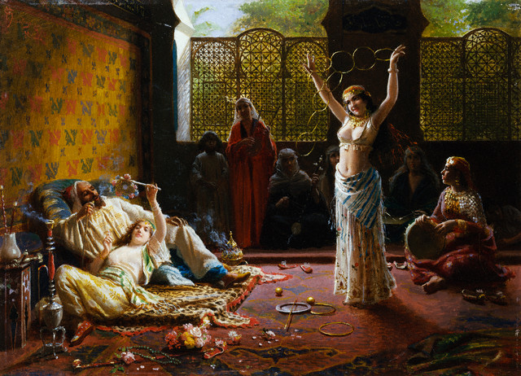
Salomon rikkaus

Slide 17
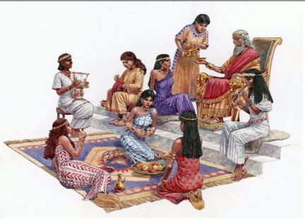
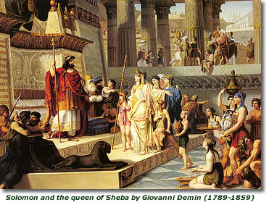
Salomolla oli 700 kuninkaallista vaimoa eri maista ja 300 jalkavaimoa
Salomo ansaitsi vuodessa 40 000kg kultaa
Salomo rakennutti sadoille vaimoilleen omia temppeleitä epäjumalilleen

Slide 18
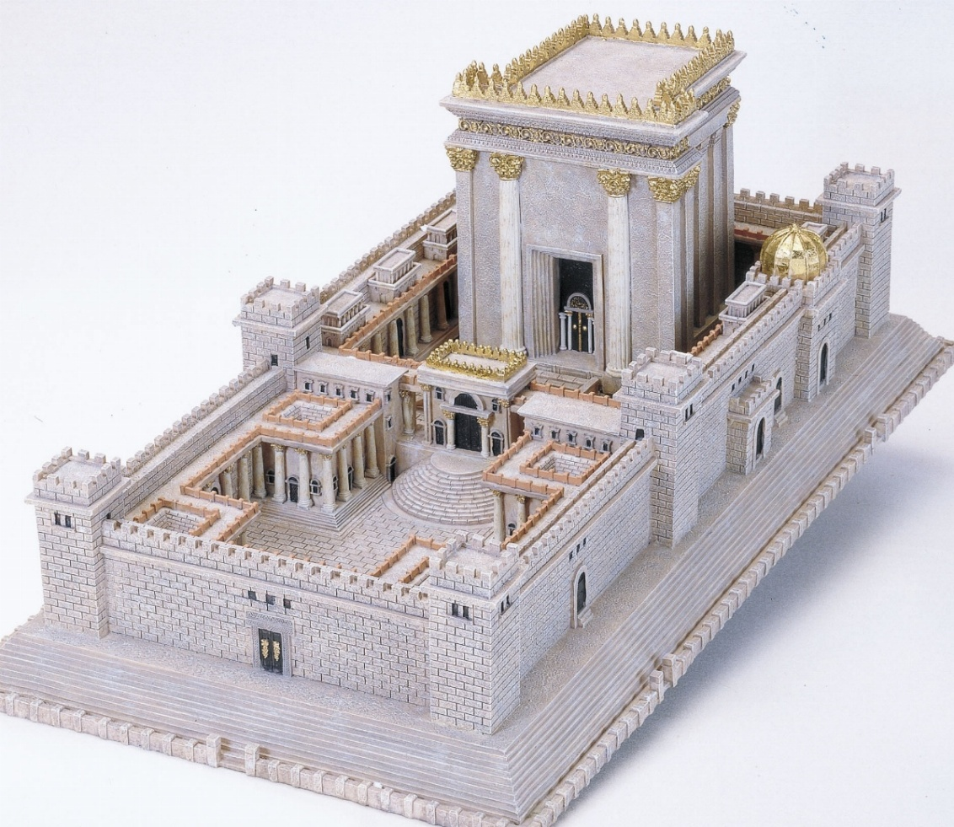
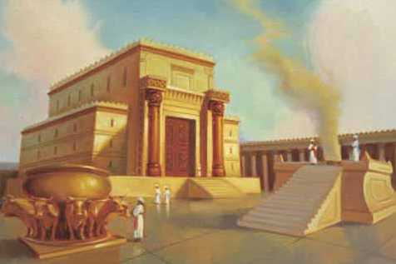
Jerusalemin temppeli
Salomo rakennutti oman palatsinsa lisäksi myös Jerusalemin temppelin

Slide 19
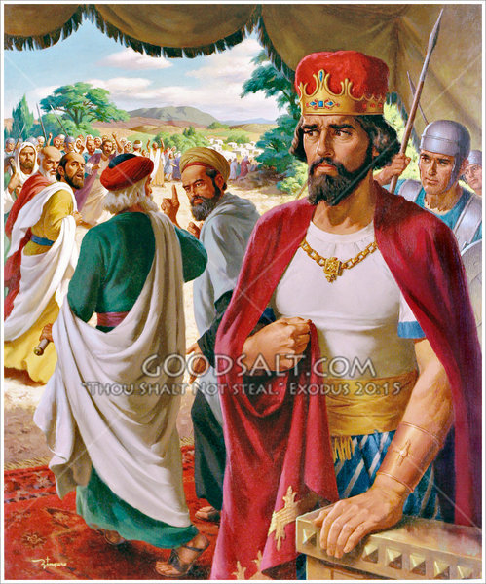
Salomon jälkeen
Kuningaskunta jakaantuu kahtia Juudeaan ja pohjoisen Israeliin
Salomon poika Rehabeam jatkoi Juudan kuninkaana, Israelin kuninkaana aloitti Jerobeam

